Slide 1
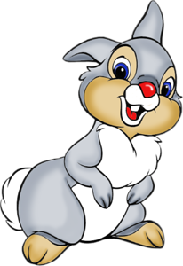
Берильген сёзлерни , суаллерине коре учь сырагъа язып алынъыз.
Баарь, тавшан, кельди, ана, тильки, къыз, дерслик, яза, тизе, къалпакъ, мелевше, талебе, окъуй.

Slide 2


Мевзу: Фииль
Оджа: Алимова С.С.
2-В сыныф

Slide 3
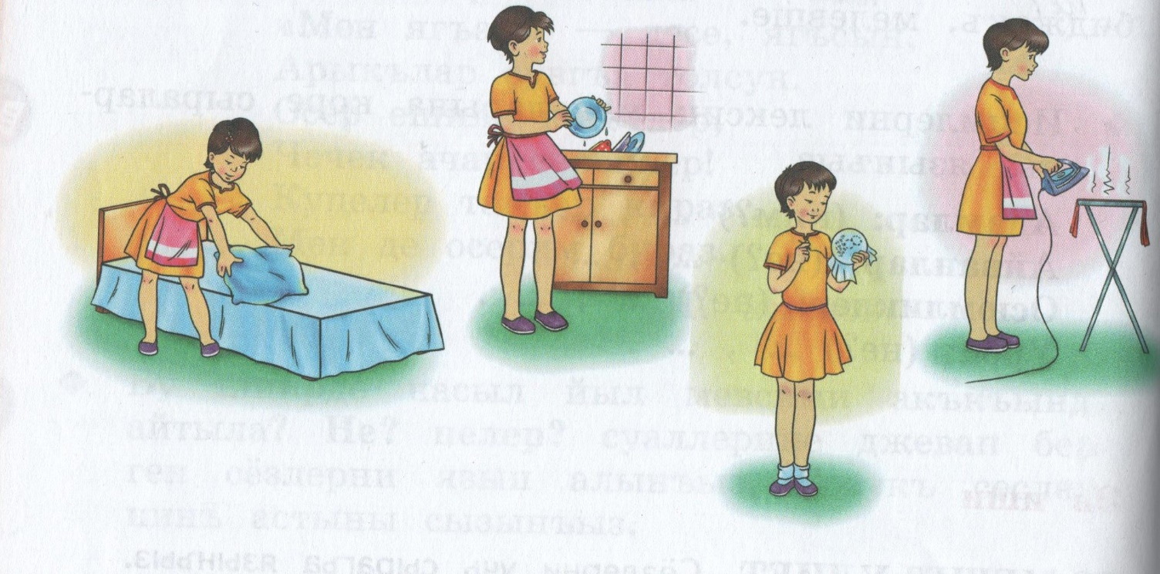

Slide 4

Сёзлерни суаллерине коре учь сырагъа язып алынъыз.
Суварды, къаза, бараджакъ, сая, тикти, чалыша, эзберледи, раатланаджакъ, секирди, чивильдей, раатлана, чапа, ичеджек, басты, басаджакъ.
Не япа? Не япты? Не япаджакъ?

Slide 5
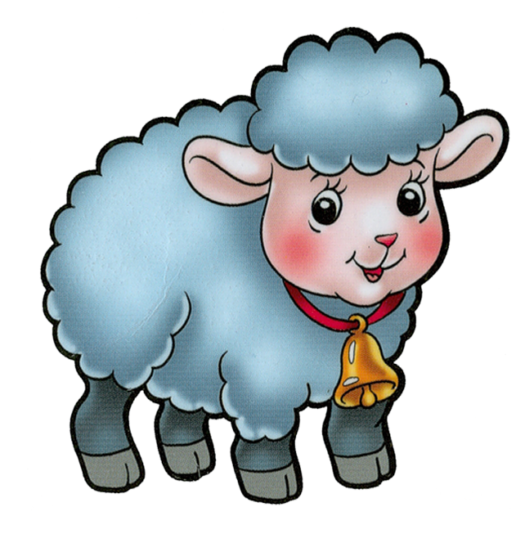


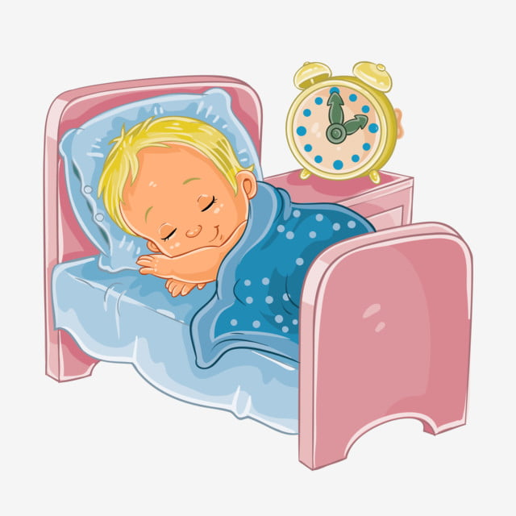
«Иш- арекетни тап» оюны.

